Slide 1
Об утверждении Прогнозного плана
(программы) приватизации имущества, находящегося в муниципальной собственности города Магнитогорска, на 2020 год

Slide 2
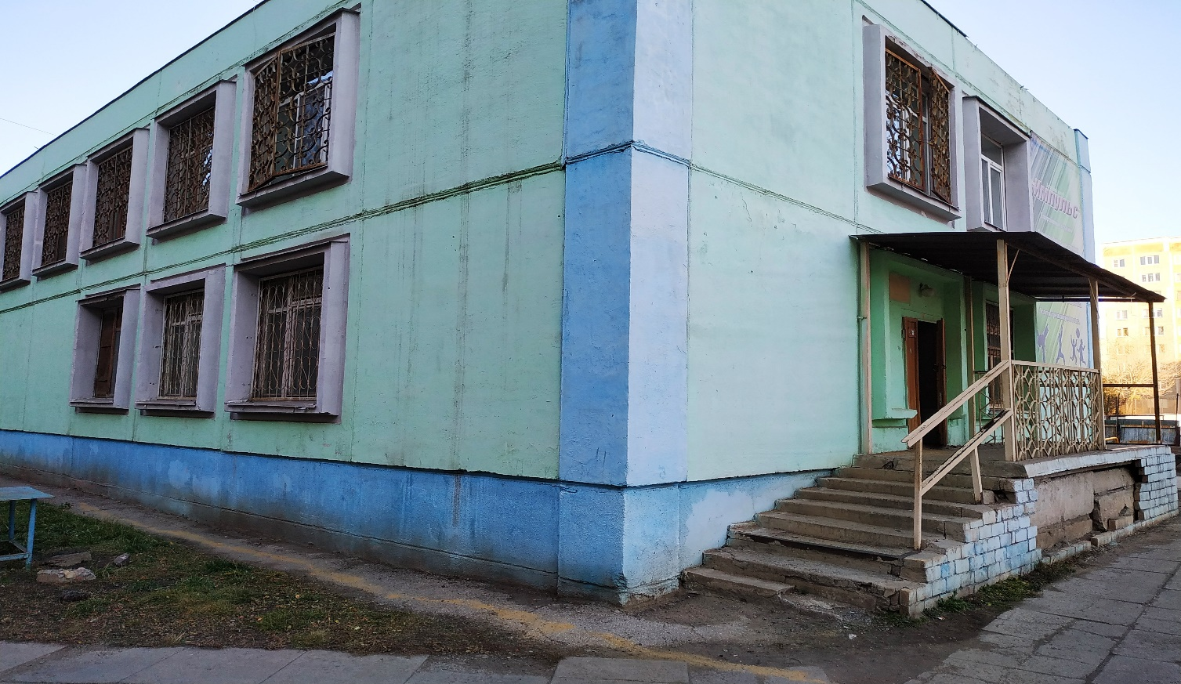
Нежилое помещение № 4, площадь 48,3 кв.м. улица Ворошилова, дом 37, корпус 3

Slide 3
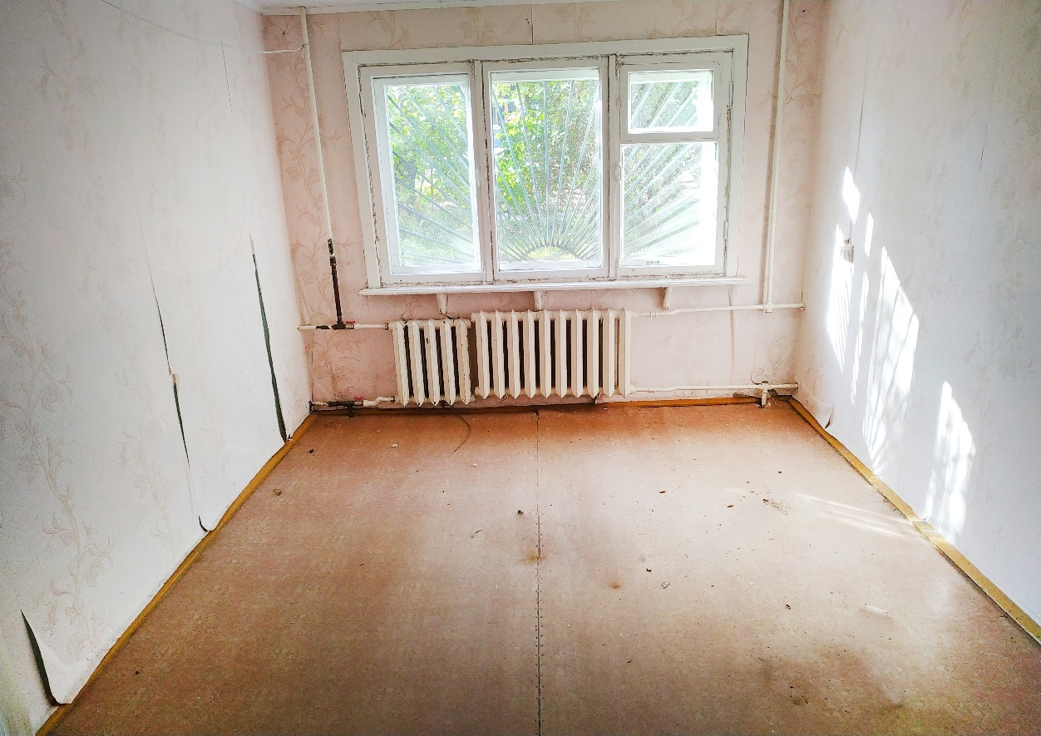
Нежилое помещение № 10, площадь 43,0 кв.м. улица имени газеты «Правда», дом 27, корпус 1

Slide 4
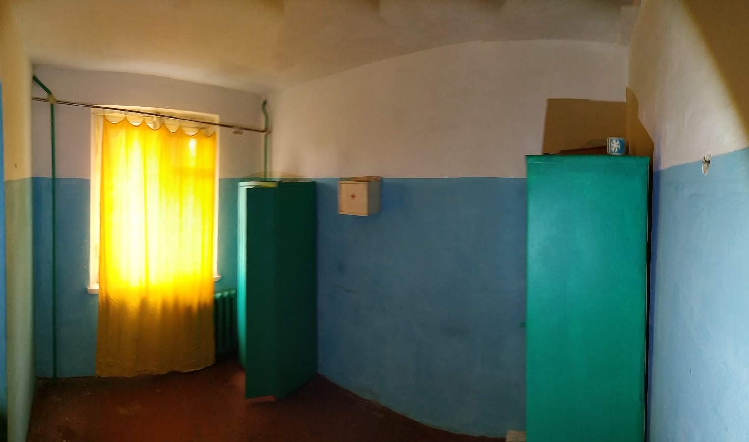
Нежилое помещение № 5, площадь 9,2 кв.м. ул.имени газеты «Правда», дом 13

Slide 5
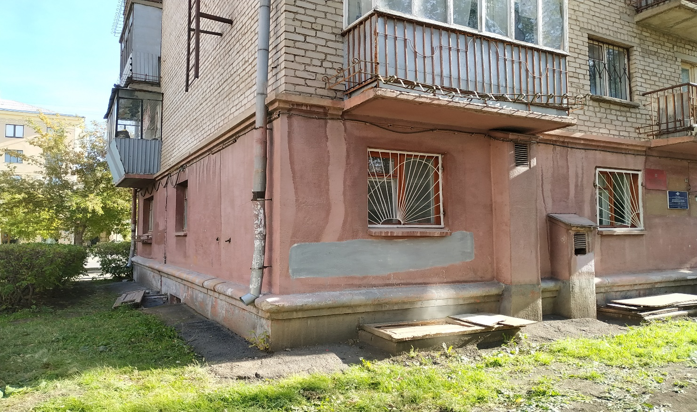
Нежилое помещение № 10, площадь 10 кв.м. проспект Карла Маркса, дом 64

Slide 6
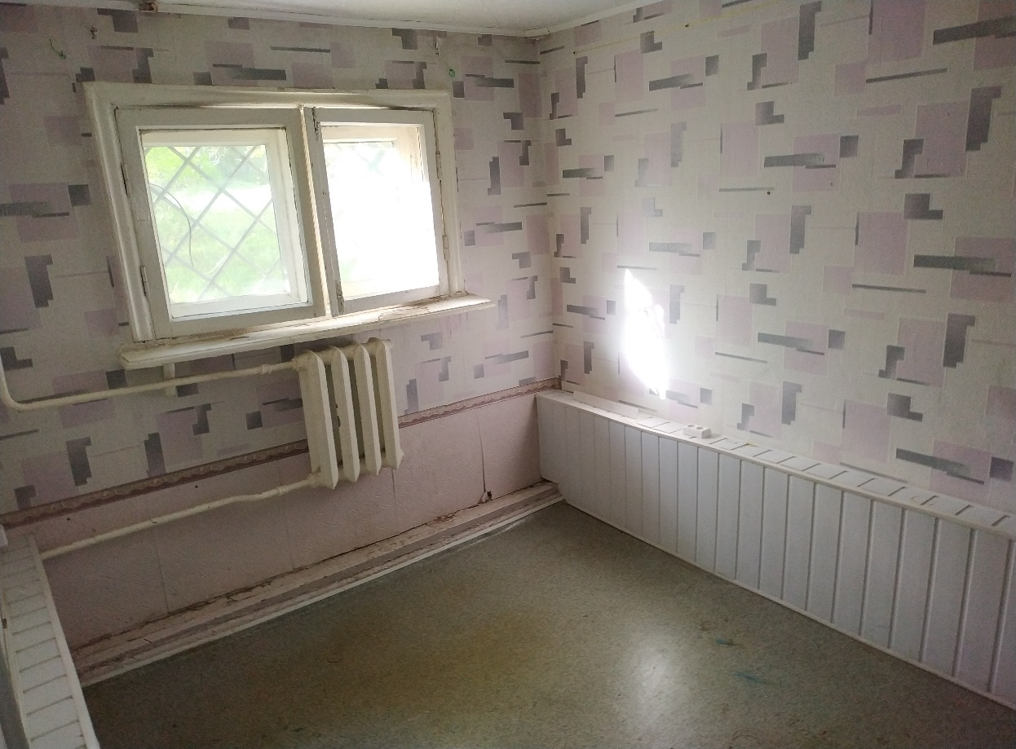
Нежилое помещение № 2, площадь 44,5 кв.м. проспект Карла Маркса, дом 102, корпус 1

Slide 7
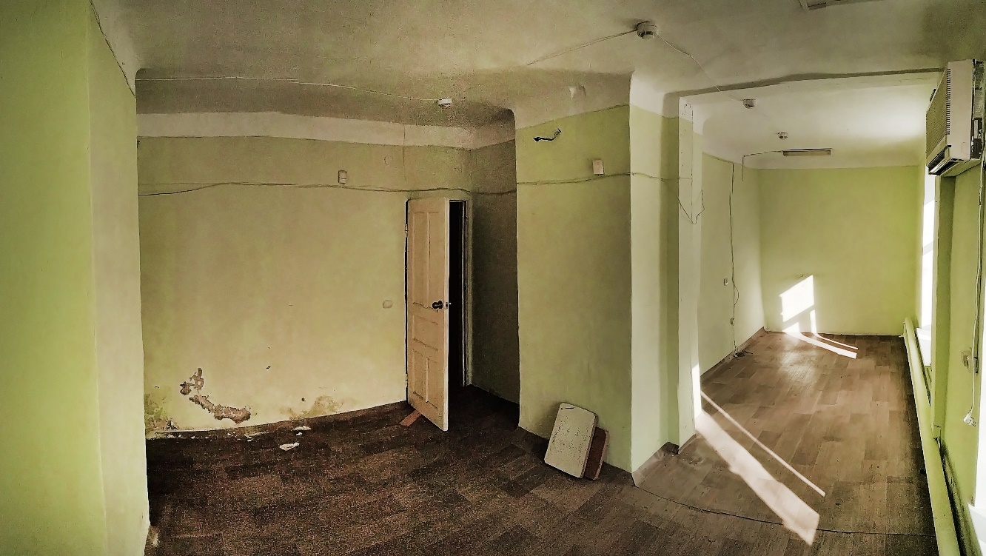
Нежилое помещение № 1, площадь 52 кв.м. улица Первомайская, дом 5

Slide 8
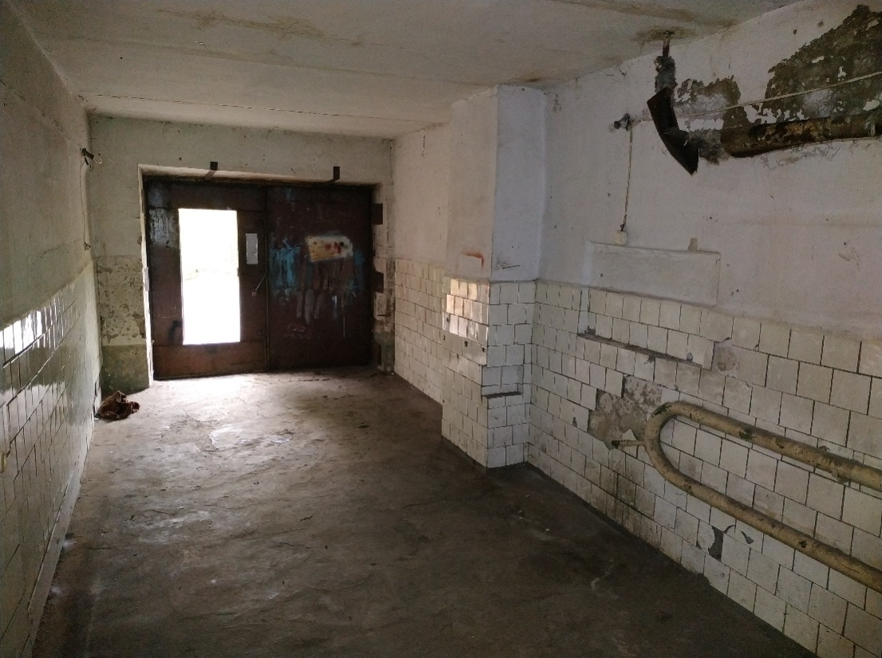
Нежилое помещение № 3 - гараж, площадь 22,8 кв.м. переулок Спартаковский, дом 10, корпус 2

Slide 9
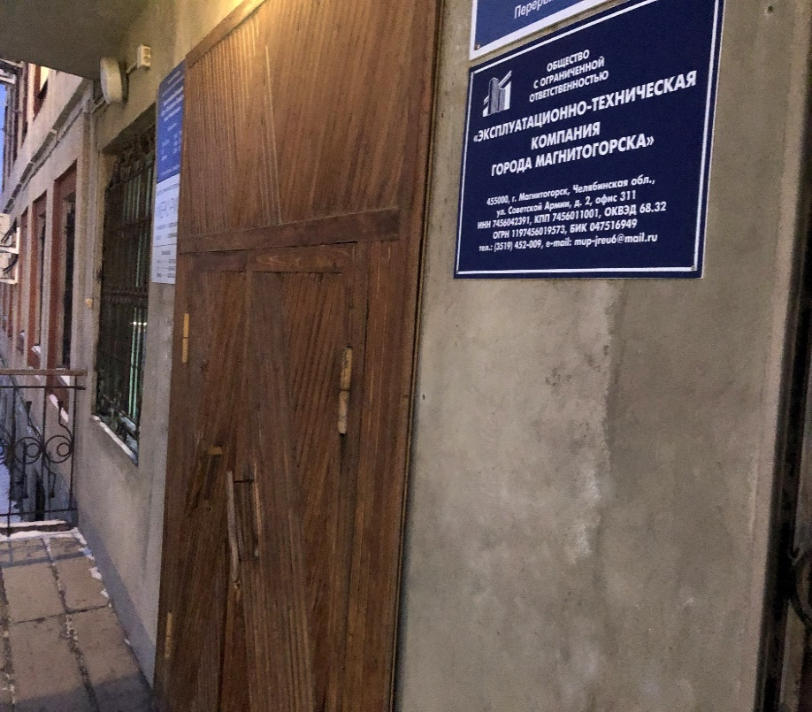
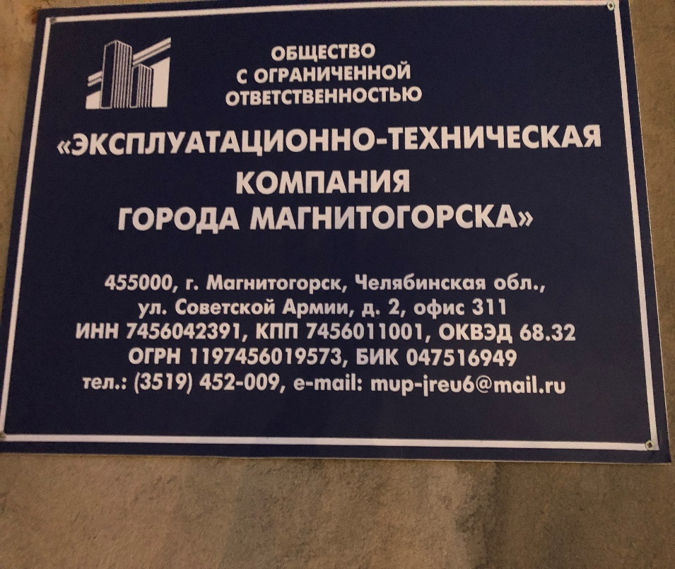
100 % доли в уставном капитале ООО «Эксплуатационно-техническая компания» города Магнитогорска

